Slide 1
韩国冬季国际学校 感受釜山 2017 Korean Winter Session
东亚大学 国际交流处
Dong-A University

Slide 2
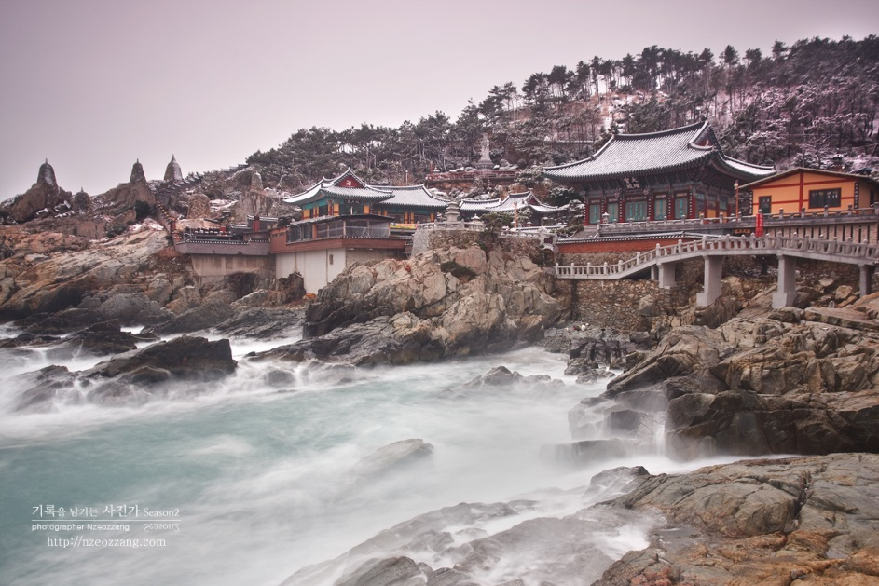
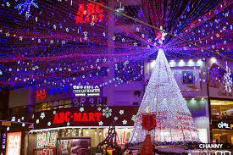
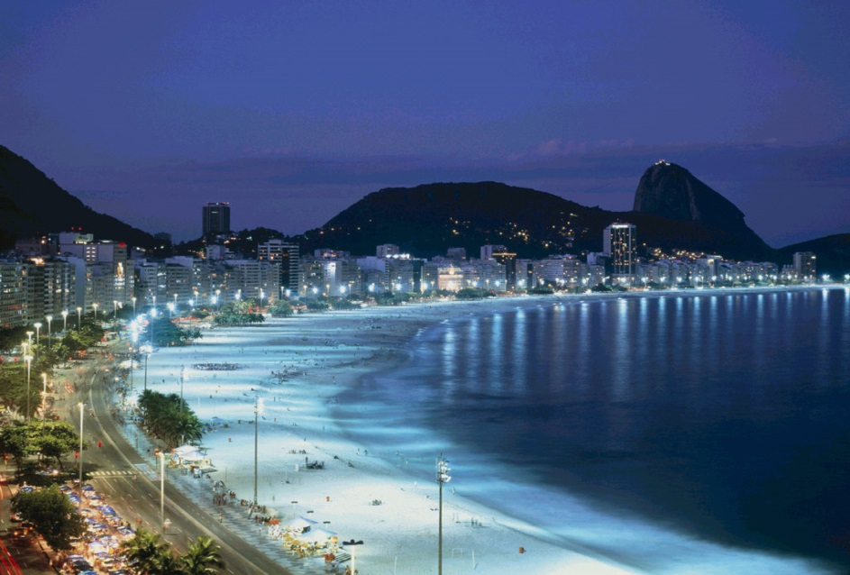
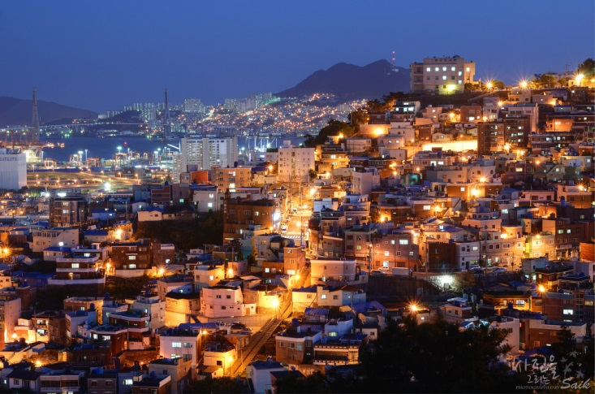
釜山 Busan

Slide 3
釜山 韩国第二城市， 第一港口
位于韩半岛东南端，作为大韩民国的第一港口、海洋观光城市、国际会议中心城市，发挥着重要的关口作用。1876年开埠，如今已成长为集装箱吞吐量居世界第5位的港湾城市。

Slide 4
Dong-A University
东亚大学位于美丽的港口城市釜山，是一所综合性大学。通过灵活的教育培养能动性和创意性人才，引导教育的国家化和先进化。自学校成立以来已经向社会推出了18万名优秀人才，下设10个学院、2个系、10个研究生院，2万多名学生在这里深造。东亚大学谨遵自由、真理、正义的校训，自由探索科学知识和技术，培养学生为国家和人类社会发展做贡献的领导能力。

Slide 5
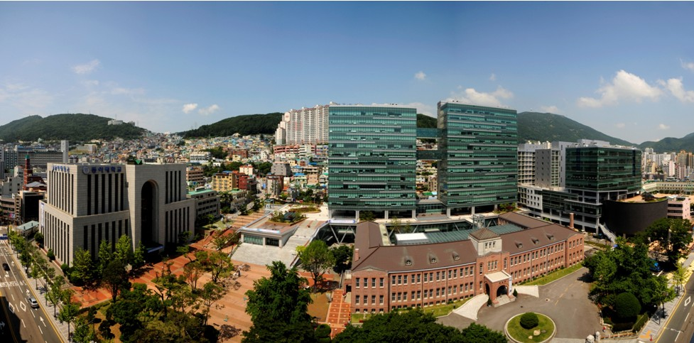
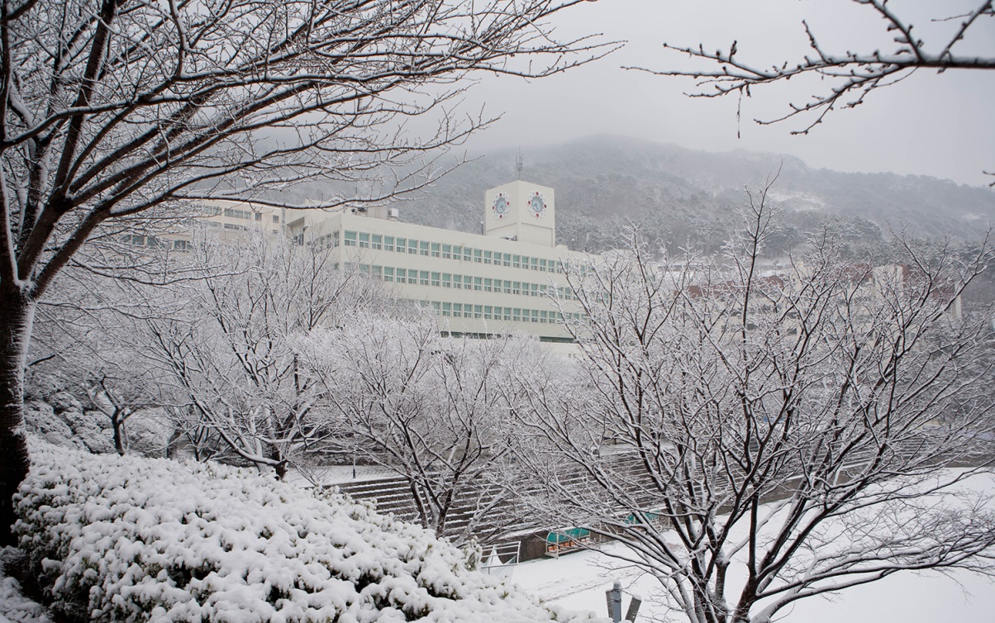
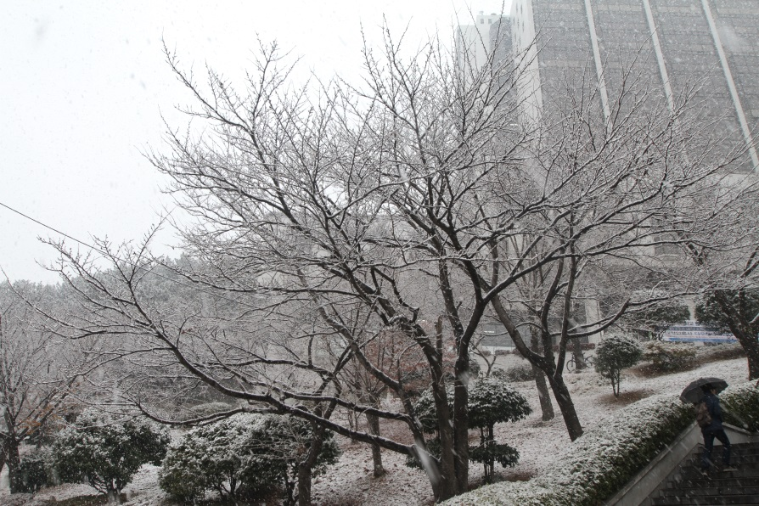
Dong-A University

Slide 6
学校和住宿环境
东亚大学 富民校区 宿舍
- 釜山市中心南浦东附近
- 交通很方便（地铁站5分钟）
- 周围乐天百货店，龙头山公园等
校内宿舍：双人一间
- 地暖，洗手间等

Slide 7
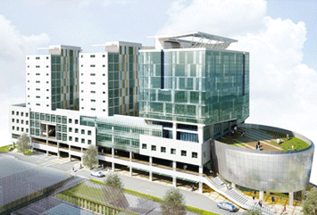
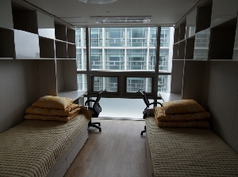
学校和住宿环境

Slide 8
Dong-A K.W.S.
2016年 1月9日（星期一）- 1月21日（星期五)，2周
东亚大学K.W.S.活动是专门为了中国,台湾学生到韩国釜山学习韩语，体验韩国文化，跟韩国学生一起进行交流，通过这些活动促使参加的学生培养出国际化力量。
学习韩国语
学习韩国概况
企业探访，文化交流

Slide 9
教育内容
韩国语教育
- 每天上午09:00~12:00
中文专用课程(暂定)
韩国概况
韩国生活
提供KWS活动证明书

Slide 10
学生之间交流
韩国学生也参加K.W.S.项目
愿意的话安排宿舍跟韩国学生一起住
（韩国学生参加名额是20名左右）
韩国语课程以外都跟韩国学生一起活动
全州2天1夜，晚上有学生组织活动

Slide 11
日程(第一周）
1.7. ~1.8. | 1.9. | 1.10. | 1.11. | 1.12. ~1.13. | 1.14. ~1.15.
接机 安排宿舍 自由时间 | 韩国语分班 说明会 | 韩国语讲座 | 韩国语讲座 | 2天1夜 全州韩屋村 韩服体验 茂朱雪花 学生交流 | 周末 自由时间 组别活动
 | 参观校园 欢迎式 Trick Arts | 做陶瓷 | 企业访问 海水浴场
因为天气情况等，有可能发生日程变化 、 1月7日~8日提供免费接机服务

Slide 12
日程(第二周）
1.16. | 1.17. | 1.18. | 1.19. | 1.20. | 1.21. ~1.22.
韩国语讲座 | 韩国语讲座 | 韩国语讲座 | 韩国语讲座 | 韩国语讲座 | 周末 自由时间 回国
特讲 饮食交流 | 体验 韩国寺庙 或者 参观 釜山景点 | Running Man | 海云台 体验桑拿 | 欢送会 （分发证明书）
因为天气情况等，有可能发生日程变化
*寺庙是韩国文化中很重要的，与宗教活动无关， 是韩国人喜欢的一种冥想的文化体验

Slide 13
日程(第三周）- 选择项目（首尔）
1.22. （周日） | 1.23. （周一） | 1.24. （周二）
上午 釜山-首尔 （BUS or Train） | 上午 景福宫 | 南怡岛 或者 自由时间 回釜山 或者 散会 | 首尔选择日程，要报名书上填空 报名人数不到10个人会取消 人数有限制到30名（提前申请人优先） 报名后到韩国后1月9日之前可以取消 1月9日之前通过报名者开会确定日程 费用 - 1人：大约32万韩币（釜山-首尔来往） - 1人：大约26万韩币（釜山-首尔单程） - 包括：釜山-首尔和项目所有交通费、 入场费、早餐,住宿 等 - 东亚大学老师和学生带领 - 不包含餐费（当地实价，大约1天2万）
下午 北村 仁寺洞 | 下午 明洞 免税店

Slide 14
文化探访-全州韩屋村
“全州”，这一地名于景德王16年（757年）首次使用，把完山州改为全州以来，一直使用到现在。由此可见，全州是一座拥有1250年悠久历史的古都。 全州是900年由甄萱创建的百济首都，又是朝鲜王朝500年灿烂历史的发祥地，现在是全罗北道的道厅所在地。 朝鲜时代，全州管辖整个全罗道及济州道，可谓是全罗道的实际首都和行政中心地，起着非常重要的作用。 考虑到韩国历史上仅有过六个首都城市，可以看出全州是一座条件十分优越的城市，具备完备的城市面貌。

Slide 15
文化探访-全州韩屋村
全州韩屋村是韩国唯一在城市中完好保存下来的韩屋群落，大约有700多幢韩屋，是散发着传统生活文化气息的韩国代表性文化旅游胜地。作为2002世界杯的举办城市，以世界杯为契机活跃地开展了韩屋村建设项目，拥有庆基殿、殿洞圣堂、丰南洞、梧木台、乡校、甄萱城址、南固山城等许多文物古迹， 传统文化中心、工艺品展览馆、精品馆、韩屋生活体验馆、传统酒博物馆、全州传统韩纸院、韩方文化中心等各种传统文化设施和合竹扇、太极扇等传统工艺房、传统茶馆、传统餐饮店等各种可供观赏、尝试、享受、购买的好地方，是韩国传统文化的代表旅游胜地。

Slide 16
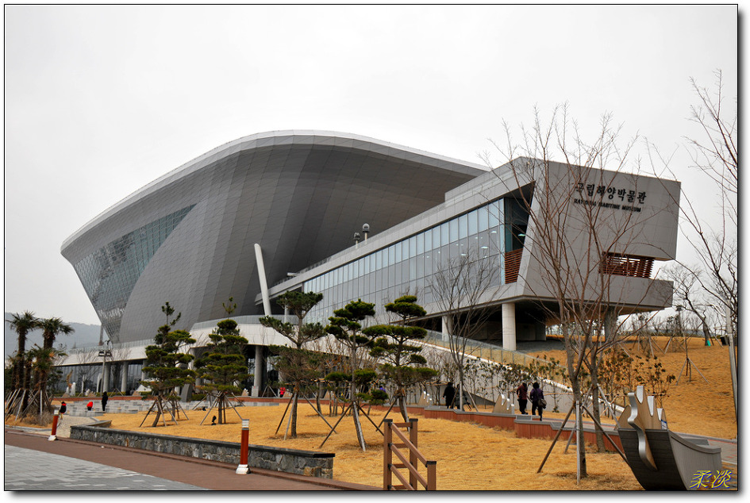
文化探访（国际海洋博物馆）
感受釜山：釜山国立海洋博物馆

Slide 17
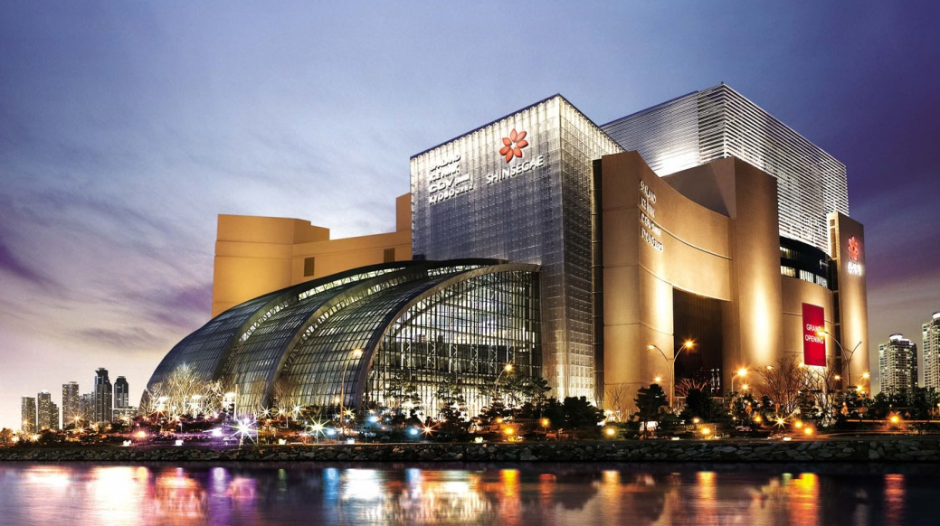
文化探访（新世界百货店）

Slide 18
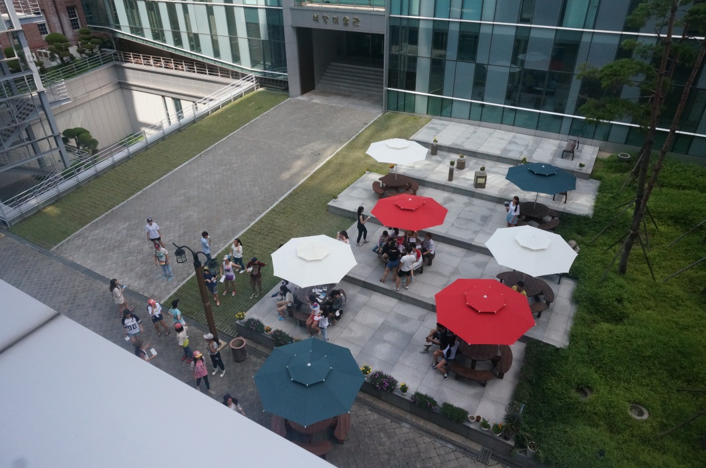
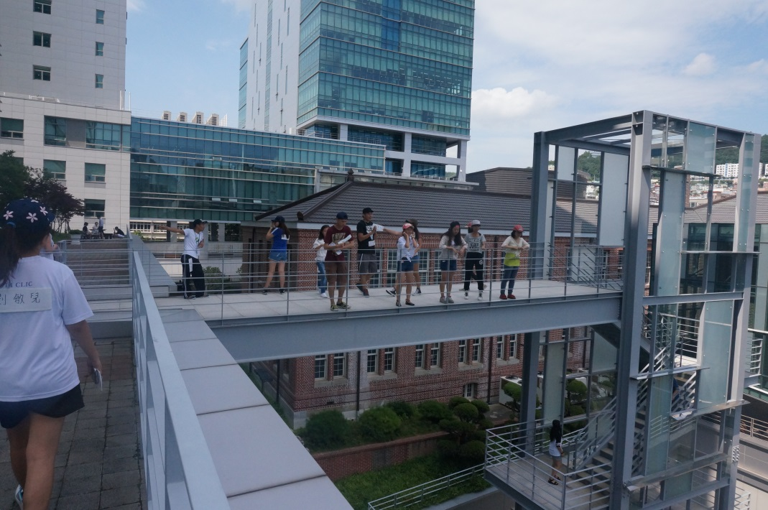
学生交流（Running Man）

Slide 19
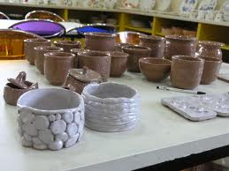
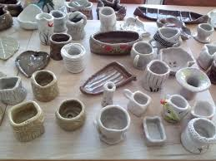
文化探访（陶瓷）

Slide 20
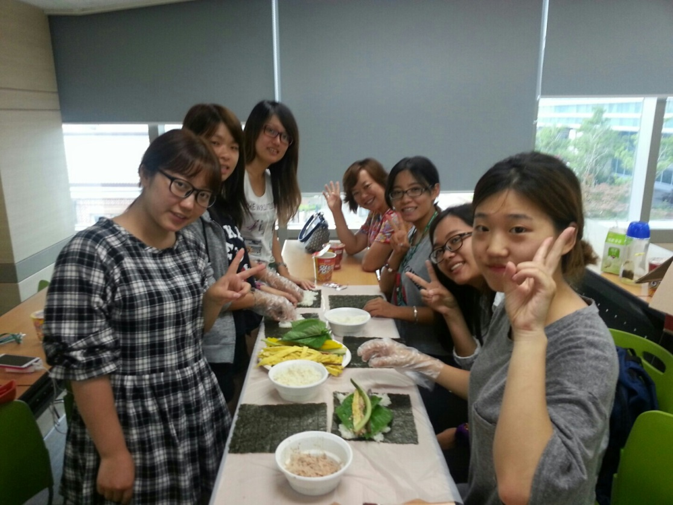
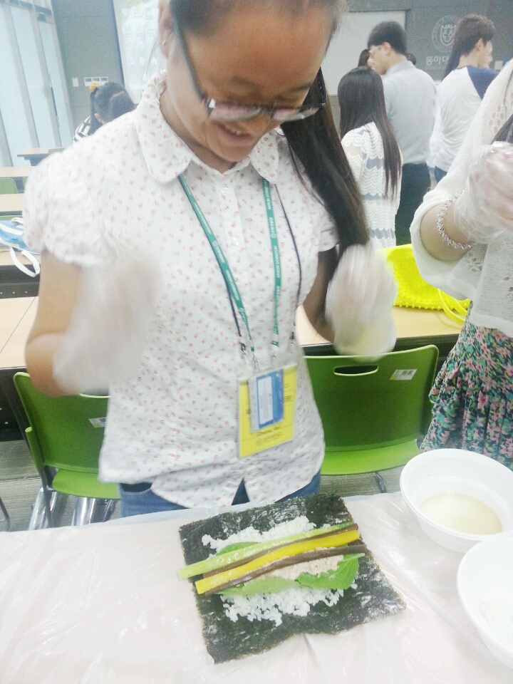
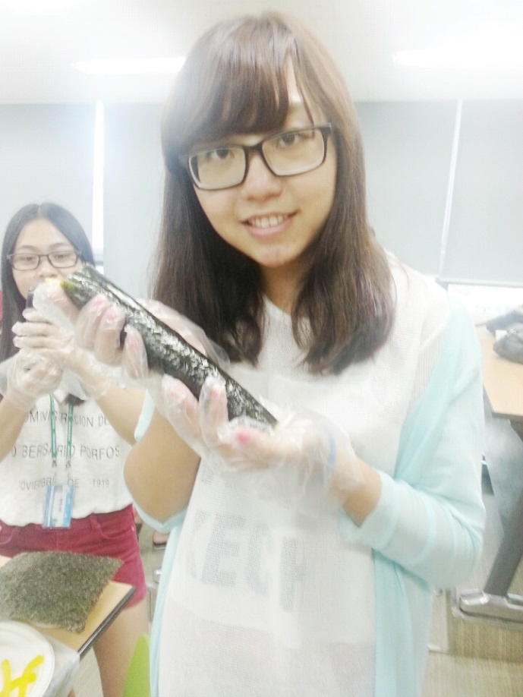
文化交流（紫菜包饭）

Slide 21
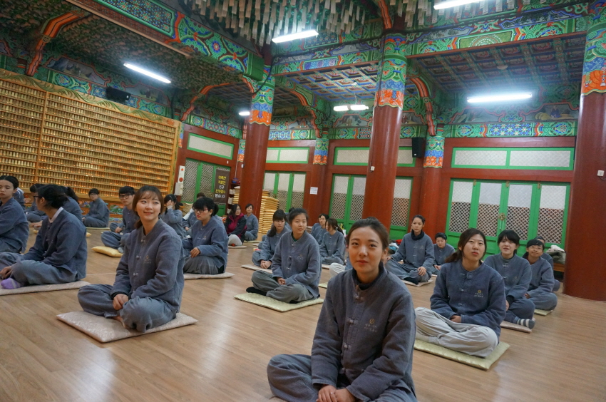
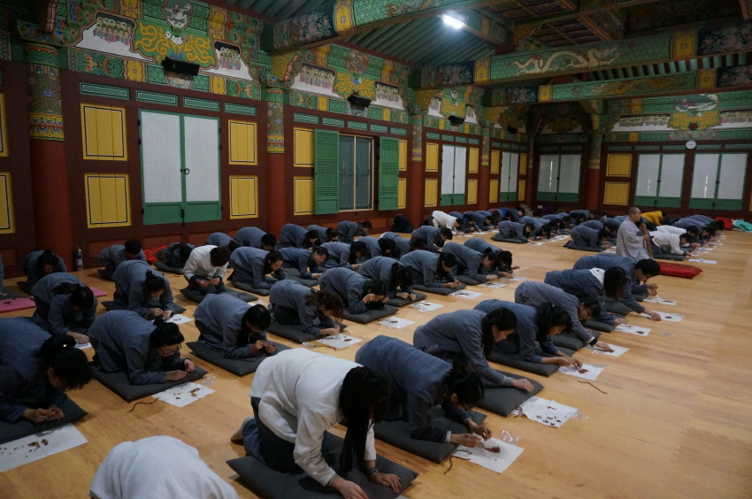
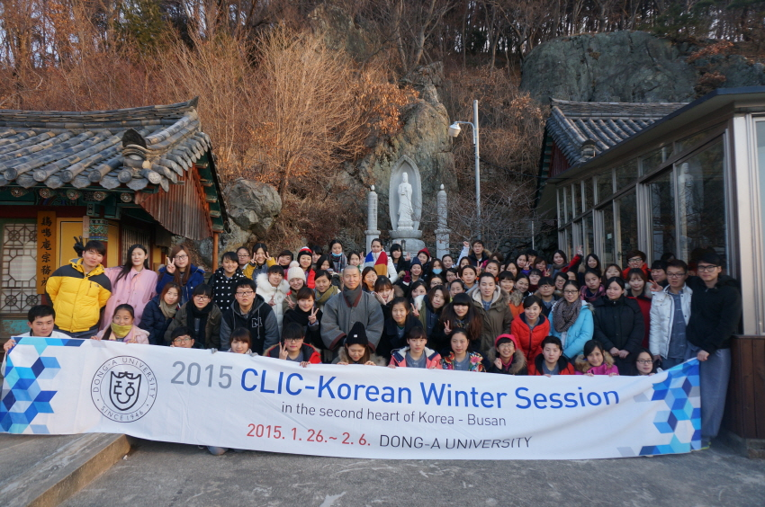
文化交流（体验寺庙）

Slide 22
文化探访-全州韩屋村

Slide 23
文化探访-茂朱
山清水秀的名胜古城 “茂朱”
冬天的茂朱是一幅美丽的画面。
特别是覆盖在银白世界的茂朱休闲地，
以大型滑雪场为中心、
还拥有宾馆、剧场、蒸汽房、游泳池、娱乐公园等休闲设施，
所以在这里可以享受冬天的浪漫。

Slide 24
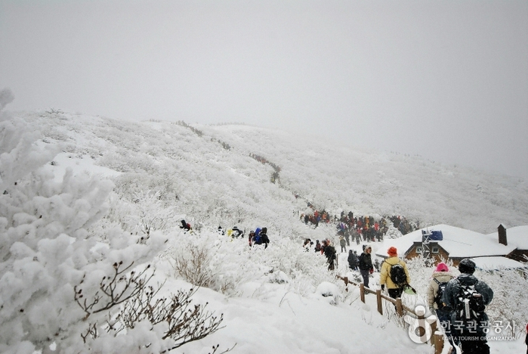
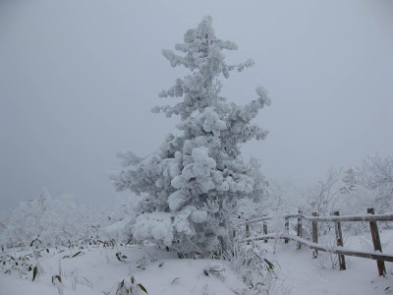
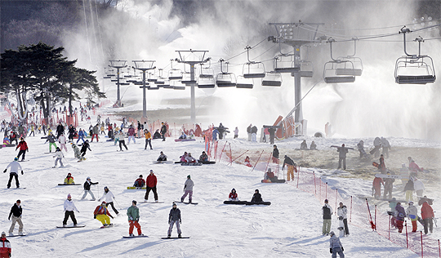
文化探访-冰雪城市 茂朱

Slide 25
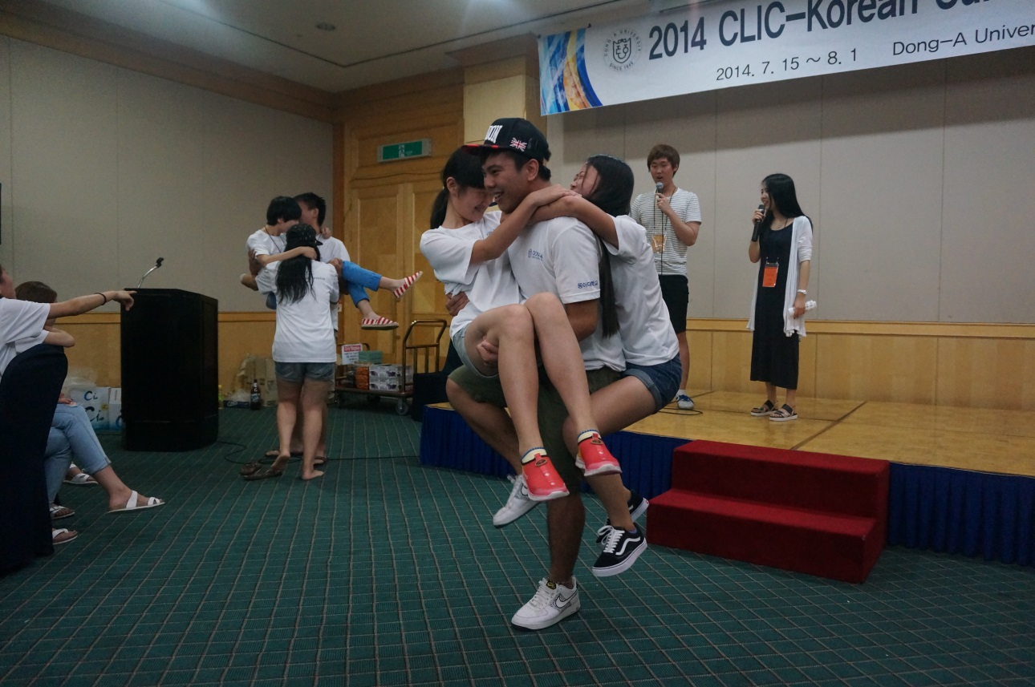
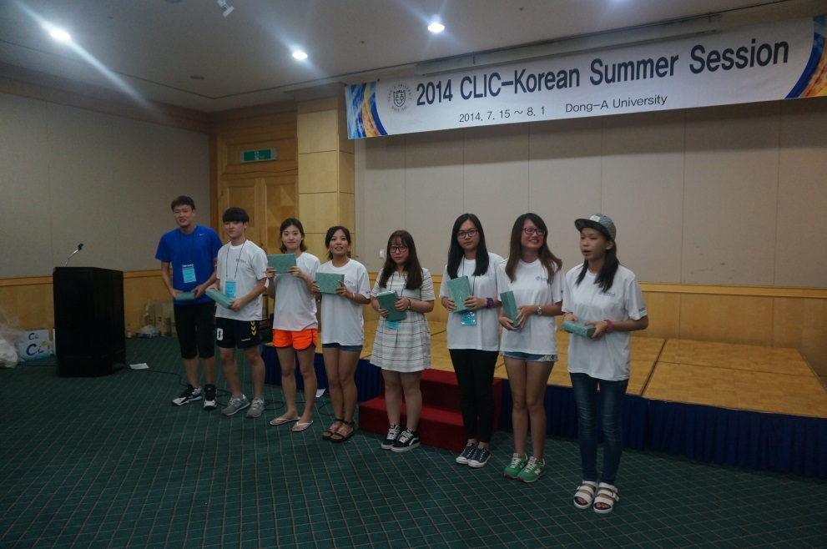
学生交流（我们亲密一点儿）

Slide 26
2010~2015 K.S.S. /K.W.S. 美好的回忆
☞ todou (2010~2013)
http://www.tudou.com/programs/view/Y_icBhACZtA/
☞ YouTube(2010~2013)
http://youtu.be/Oe1fxjQPOiw
2015 KWS Todou
http://www.tudou.com/programs/view/Di52i_PoJmU/

Slide 27
报名方式
报名对象：中国学生
- 高中毕业预定者也可以
- 对韩国感兴趣的学生
- 身体健康
报名期间：11月25日截止
- Early Bird（11月10日之前申请好的人）优惠
- 因为有人数限定的原因，有可能到期之前招生结束
报名方式
- 提交申请书，护照复印件（china81@donga.ac.kr)
- 题目必须包括“2017KWS-学校和姓名”
- 联系方式：+82-51-200-6448， 金成泰

Slide 28
费用(1)
报名费： 30,000韩币
参加费用：1,000,000韩币
- Early Bird(11月10日之前报名费交好的申请者）
：800,000韩币
- 选择项目（首尔）在韩国另外交

Slide 29
费用(2)
参加费包括：项目有关的所有费用
接机服务，双人间住宿费，韩国语讲座和所有课程费用，所有文化探访的交通和参加费、入场费，一些食费（大概10次），项目期间的保险费（韩国内） 等。
参加费没包括：航空费，签证费，其他食费，自己零用钱， *推荐自己国家内买海外旅行保险

Slide 30
FAQ（1）
什么样的人比较合适这个项目？
- 对韩国感兴趣，想要感受海外生活
- 韩国语课以外都跟韩国学生一起活动，
所以想体验韩国大学生的生活的人
- 大学生为主，高中生也可以
不会说韩国语没有问题吗？
- 没有问题，项目大部分用中文进行
- 还有韩国学生一直跟你们一起
项目期间以外可以住宿舍吗？
- 项目内期间（1月16日到1月31日）提供，
期间以外自己申请后可以住（1间1天25000韩币）

Slide 31
FAQ（2）
需要什么准备？
- 韩国1月平均温度是0~-10度，准备防寒服
- 其他自己需要的，没有另外必须带的
- 推荐在自己国家内买海外旅行保险
项目期间以外自己旅行，可以吗？
- 当然可以，但是住宿等的事情自己处理
参加费用人民币交可以吗？
- 参加费用韩币交，但是跟自己的学校商量
可以调整（必须跟学校先商量）

Slide 32
감사합니다.
谢谢！

